Slide 1
ACIERTALOS!
En estos ejercicios tienes que clicar
la respuesta correcta.

Slide 2
¡¡ ACIERTALOS ¡¡
Te deseo una diversión infinita, porque
lo que tenemos para descubrir no tiene fin …
Esperemos entender todo!

Slide 3
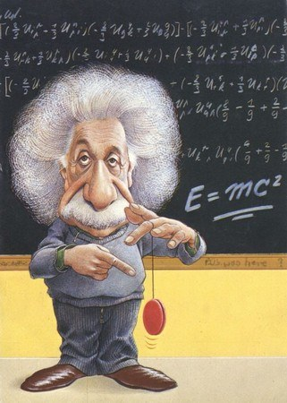
ACIERTALO!
En este ejercicio tienes que clicar
la respuesta correcta.
Clica aqui
para empezar

Slide 4
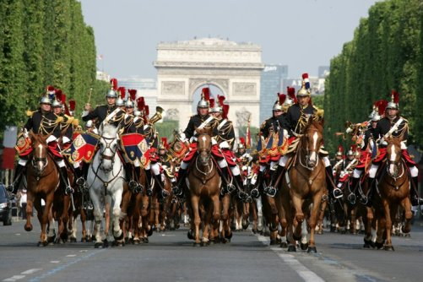
Existe el 14 de julio en Belgica?
SI
NO

Slide 5
Aunque no lo festejan, el 14 de julio existe en Belgica y en todas partes.
Clica aqui
para seguir

Slide 6

Algunos meses tienen 31 dias. Cuantos tienen 28 ?
1
6
12

Slide 7
12, porque todos los meses tienen 28 dias (aun aquellos que tienen 30 o 31),
Clica aqui
para seguir

Slide 8
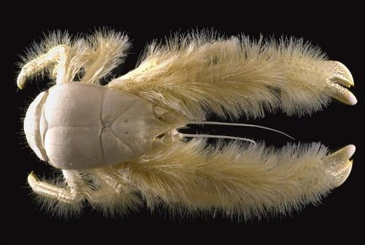
Cuantos animales comen con la cola?
Algunos
Todos
Uno solo

Slide 9
Todos, porque ningun animal se quita la cola para comer.
Clica aqui
para seguir

Slide 10
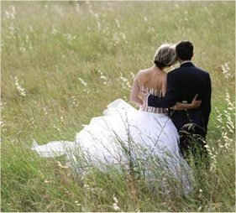
En California es legal casarse con la hermana de la propia viuda?
NO
SI

Slide 11
Si hay una viuda, quiere decir que estamos muertos.
Asi no nos podemos casar.
Clica aqui
para seguir

Slide 12
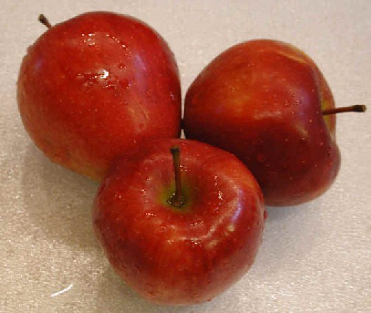
Si hay 3 manzanas y coges 2, cuantas tienes?
1
2
3

Slide 13
Las 2 que cogiste.
Espero que no lo hayas olvidado!
Clica aqui
para seguir

Slide 14
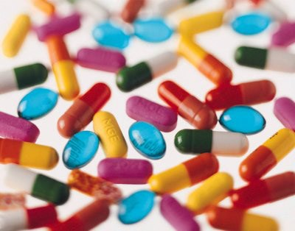
Un medico te da tres pastillas para tomar cada media hora.
Cuanto tiempo dura el tratamiento?
Media hora
1 hora
1 hora y media

Slide 15
1
pastilla
----1/2 hora---
1
pastilla
---- 1/2 hora----
1
pastilla
|-------------------------- 1 hora en total ------------------------|
Clica aqui
para seguir

Slide 16
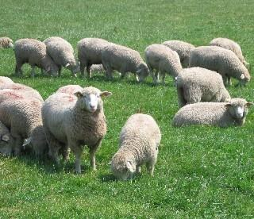
Un pastor tiene 17 ovejas. Todas mueren, menos 9. Cuantas quedan?
8
9
17

Slide 17
Quedan las que no son muertas, es decir 9.
Clica aqui
para seguir

Slide 18
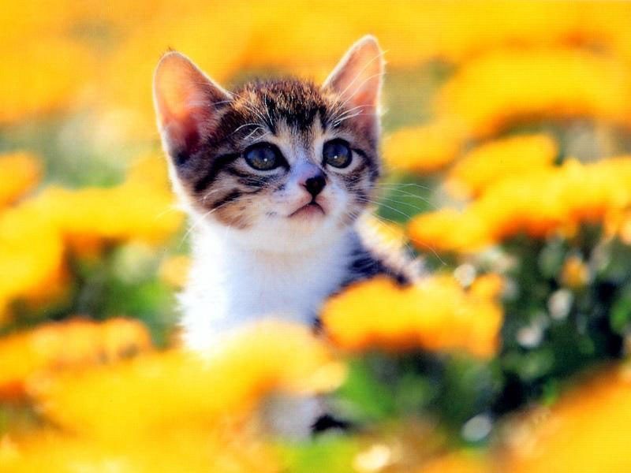
En un cuarto hay 4 rincones. En cada rincón hay 1 gato. Delante de cada gato, hay 3 gatos. Cuantos gatos en total hay en el cuarto?
16
12
4

Slide 19
4 gatos!
Efectivamente, cada gato tiene delante a sí otros 3 gatos.
Los que están en los otros rincones.
Clica aqui
para seguir

Slide 20
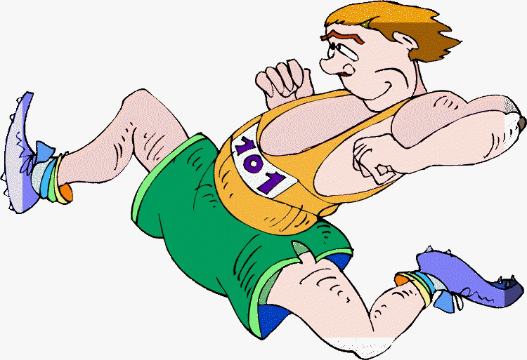
Participas a una carrera. Pasas al segundo.
En qué posición quedas ?
primero
segundo
tercero

Slide 21
Segundo.
Superando al segundo, quedas en su puesto.
Clica aqui
para seguir

Slide 22
Si pasas al ultimo, en que posición estás?
Penultimo
Ultimo

Slide 23
Seguramente no penultimo.
Por definición no hay ninguno detrás del ultimo.
De esta manerano lo puedes superar.
Clica aqui
para seguir

Slide 24
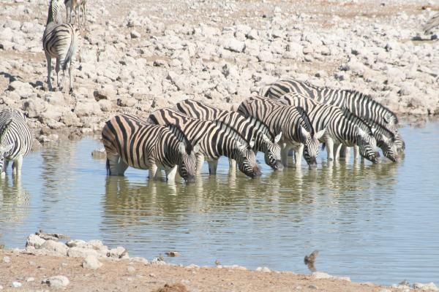
Yendo a un charco, una cebra encuentra 6 jirafas. Cada jirafa lleva 3 micos encima. Cada mico tiene 2 pájaros sobre el hombro derecho.
Cuantos animales van al charco?
1
37
61

Slide 25
Uno solo, la cebra …
Clica aqui
para seguir

Slide 26
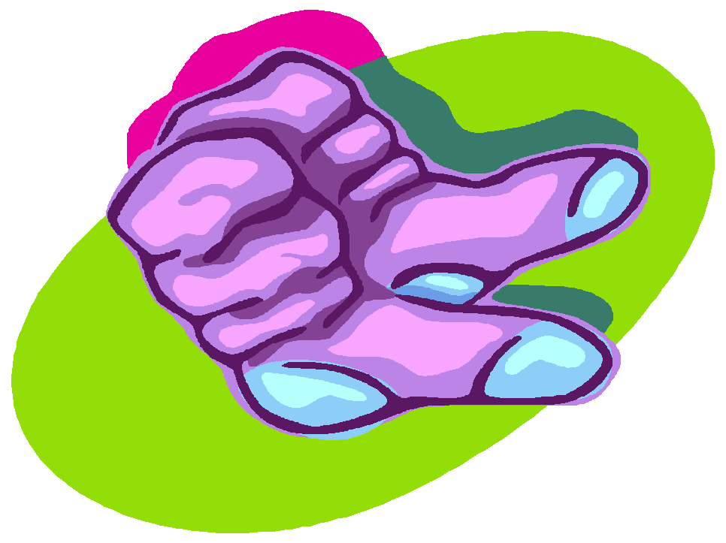
Cuantos pares de medias son una docena?
1
6
12

Slide 27
12, porque para las medias, los huevos o cualquier otra cosa,
una docena son siempre 12.
Clica aqui
para seguir

Slide 28
Te divertiste?
Me gusta, porque quiere decir que pensar, aprender, recordar, contestar …
usar el cerebro, te divierte.
Entonces …
Clica aqui
para seguir

Slide 29
Te deseo una diversión infinita, porque lo que tenemos para descubrir no tiene fin …
Esperemos entender todo!
by Vincenzo
Clica aqui
para terminar

Slide 30







¿Te ha gustado?
Puedes ver más entrando
Aquí
Además puedes recibir powerpoints en tu correo electrónico suscribiéndote aquí:

